Slide 1


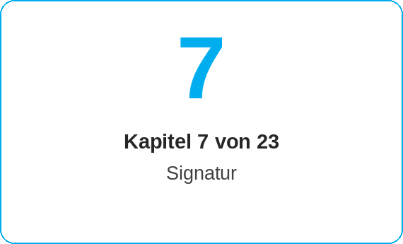
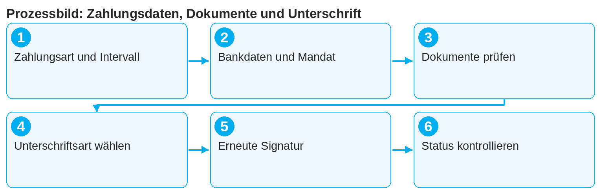
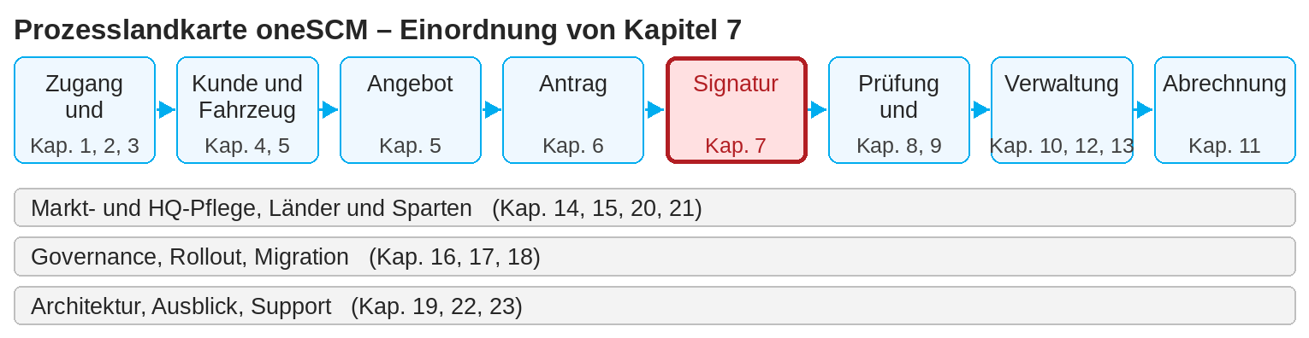
oneSCM – Zahlungsdaten, Dokumente und Unterschrift
oneSCM
für Pkw
Ziel und Nutzen
Sie erfassen Zahlungsart und Zahlungsintervall, Zahler und Rechnungsempfänger, Bankdaten und Mandate, erzeugen die Vertragsdokumente in der richtigen Sprache und holen die Unterschrift digital oder manuell ein (Kapitel 7.1 bis 7.8).
Dieses Dokument ist interaktiv – Verweise auf Handbuchkapitel und Systeme sind als Links hinterlegt.
So gehen Sie vor
Die Themen im Überblick
Wählen Sie Zahlungsart und Zahlungsintervall (7.1) und bestimmen Sie Zahler und Rechnungsempfänger (7.2).
Erfassen Sie Bankdaten und erzeugen Sie das SEPA-Mandat (7.3); bei Sammelrechnung aktivieren Sie den Schieberegler.
Erzeugen Sie die Antragsvorschau (PDF) und prüfen Sie die Sprachvariante der Dokumente (7.4).
7.1 – 7.3 Zahlung
Zahlungsarten und Zahlungsintervalle
Vertragszahler und Rechnungsempfänger
Bankdaten und Mandate
7.4 – 7.6 Dokumente und Signatur
Vertragsdokumente und Sprachvarianten
Digitale Unterschrift
Manuelle Unterschrift und Dokumentupload
7.7 – 7.8 Kontrolle
Mehrfachunterschriften und erneute Signatur
Signatur-, Dokument- und Antragsstatus kontrollieren
!
Für die Vertragsprüfung und Aktivierung müssen Erstzulassung, Kennzeichen und eine Kopie der ZB II vorliegen. Bei Druckvariante sind Vertragsdokumente und SEPA-Mandat separat hochzuladen.
Wählen Sie die Unterschriftsart (7.5 und 7.6):
  E-Signatur (QR-Code): Kunde scannt den Code, unterschreibt mobil; Ablage automatisch.
  Unterschrift per E-Mail: Link per E-Mail, Zugriff mit 4-stelligem SMS-Code; Ablage automatisch.
  Dokument drucken: handschriftliche Unterschrift, danach Scan und „Antrag hochladen“.
Bei mehreren Unterzeichnern oder Änderungen holen Sie die Signatur erneut ein (7.7).
Kontrollieren Sie Signatur-, Dokument- und Antragsstatus (7.8), bevor Sie zur Aktivierungsprüfung übergehen (Kapitel 8).
Hinweis: Dieser Quick Guide fasst Kapitel 7 des oneSCM-Handbuchs zusammen. Details, Bildschirmbilder und Nachweise finden Sie im Handbuch.
STAND: 11.10.2026 | 1/2

Slide 2
oneSCM – Zahlungsdaten, Dokumente und Unterschrift
oneSCM
für Pkw
Rollen und Voraussetzungen
Häufig gestellte Fragen und Antworten
Der Kunde hat keine Handynummer hinterlegt. Was nun? Die E-Mail-Variante braucht die SMS-Verifizierung; nutzen Sie die E-Signatur per QR-Code oder die Druckvariante.
Kann ein Dokument später hochgeladen werden? Ja, über die Antragsverwaltung › Aktualisieren › Kommunikation (Kapitel 8.3).
Was passiert bei einer erneuten Signatur? Das bisherige Dokument wird ersetzt; der Signaturstatus beginnt neu (Kapitel 7.7).
Beteiligte Rollen
Dealer: Zahlungsdaten erfassen, Signatur einholen, Dokumente hochladen
Kunde: Unterzeichnung per QR-Code, E-Mail oder auf Papier
MO: Prüfung von Signatur- und Dokumentstatus
Voraussetzungen
Antrag ist gespeichert (Kapitel 6)
Kunden-E-Mail und Handynummer sind im Kundenstamm hinterlegt
Bankdaten des Zahlers liegen vor
Wichtige Links und Ansprechpartner
Übergangsmodul T7-8 – Von Dokumenten und Signatur zur Aktivierungsprüfung.
MPay – Zahlungsintegration (Kapitel 19.15).
Handbuch oneSCM – Vollständige Kapitel mit Bildschirmbildern, Rollen-, Status- und Scopematrizen (Anhang D).
Support und Eskalation – Supportfall mit Referenznummer, Markt, Sparte und Bildschirmbild melden (Kapitel 23.4 und 23.5).
Checkliste vor dem Abschluss
☐ Zahlungsart, Intervall, Zahler und Rechnungsempfänger erfasst
☐ SEPA-Mandat erzeugt bzw. hochgeladen
☐ Dokumente in der richtigen Sprachvariante
☐ Signaturstatus „unterschrieben“ kontrolliert
Hinweise und Stolpersteine
Mit der digitalen Unterzeichnung erhält der Kunde den Vertrag automatisch zugesendet.
Die Druckvariante eignet sich bei mehreren erforderlichen Unterschriften oder wenn keine digitale Signatur möglich ist.
Das Vertragsdokument kann alternativ am Computer über den Link aufgerufen werden.
Hinweis: Dieser Quick Guide fasst Kapitel 7 des oneSCM-Handbuchs zusammen. Details, Bildschirmbilder und Nachweise finden Sie im Handbuch.
STAND: 11.10.2026 | 2/2

